Slide 1

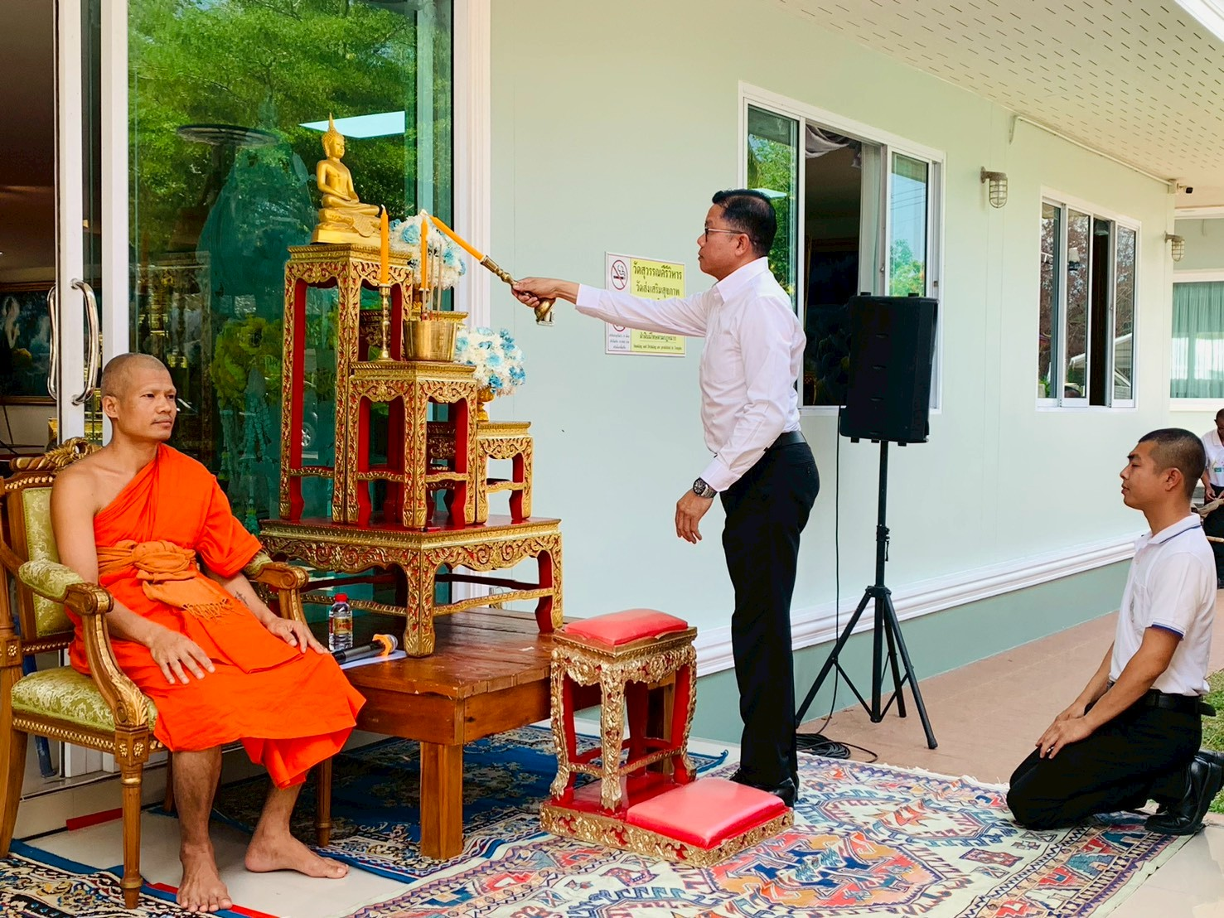
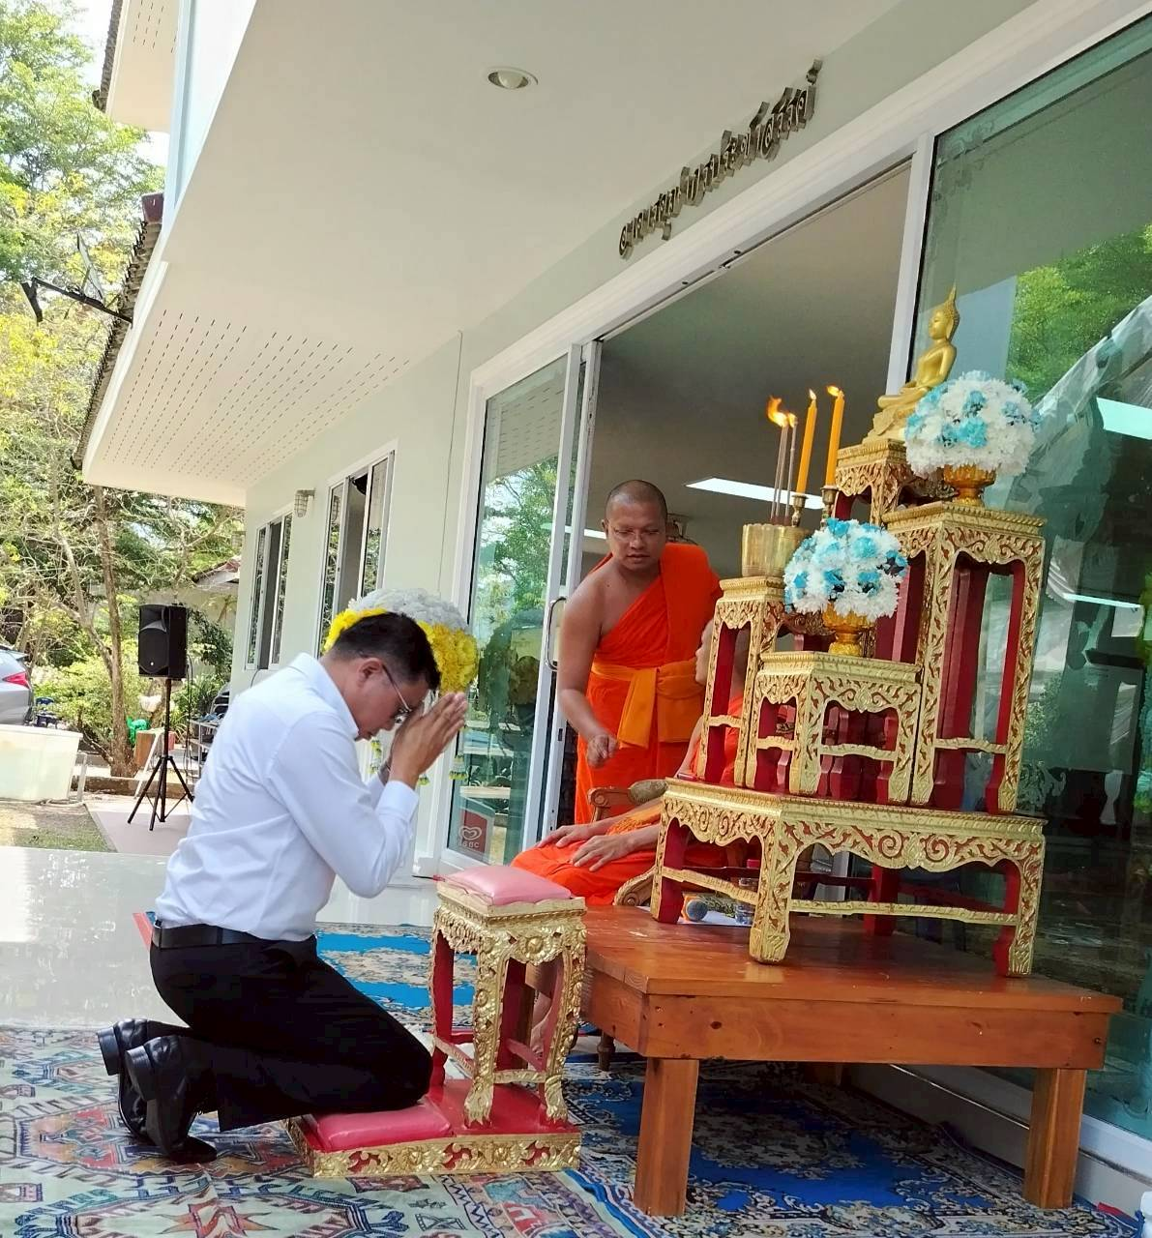
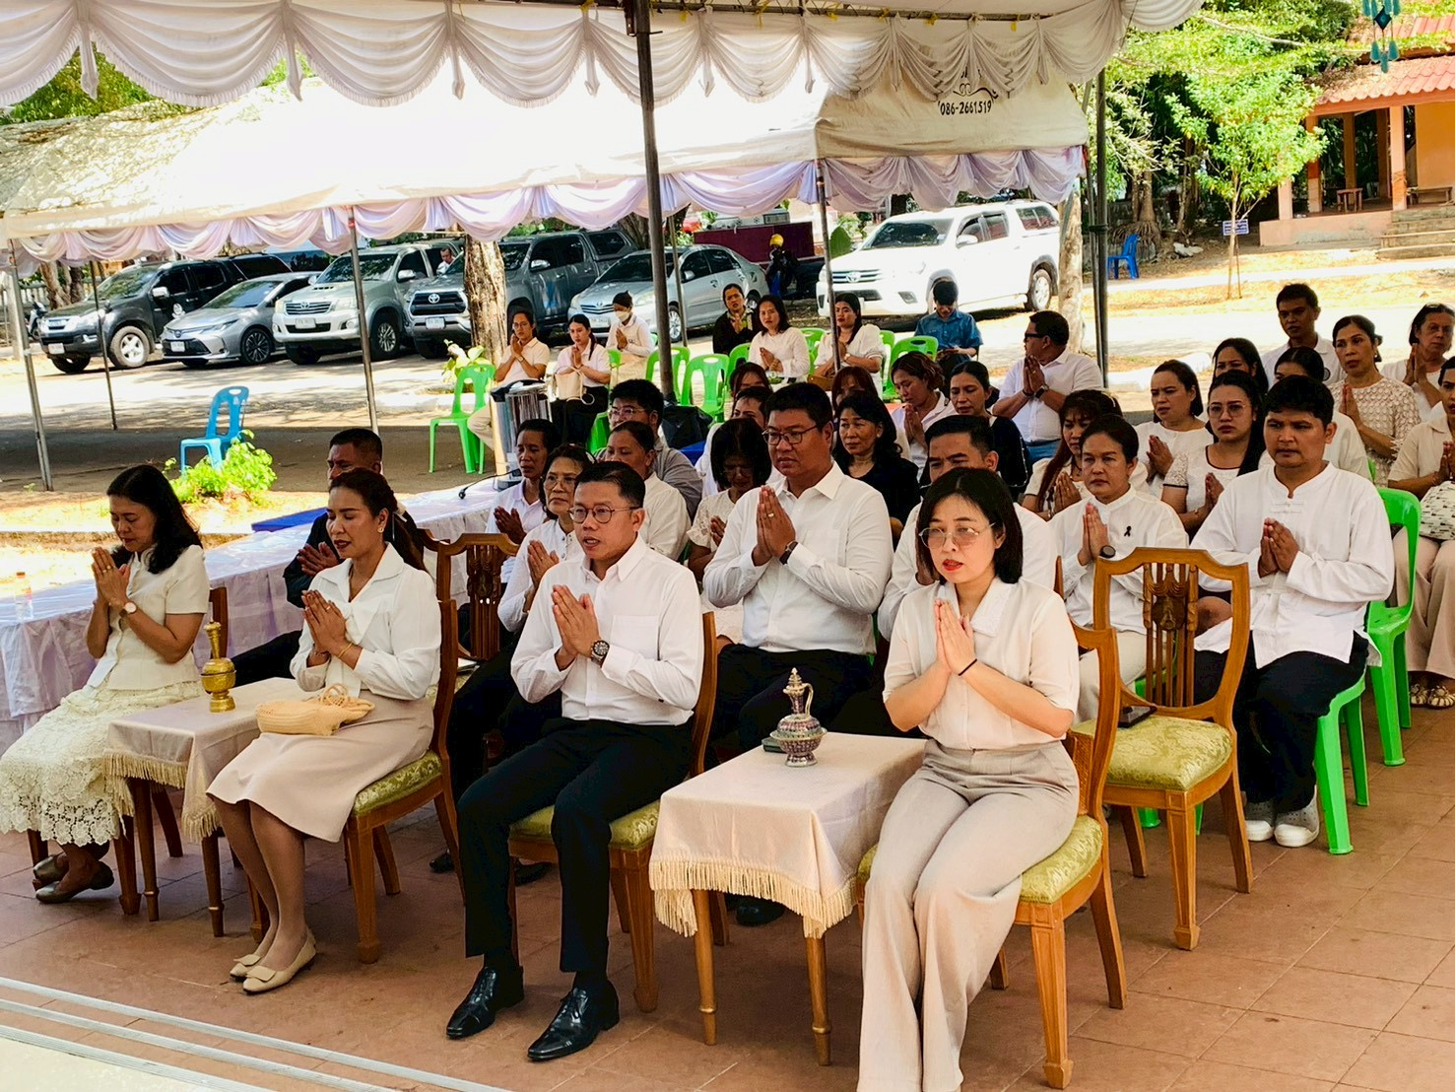
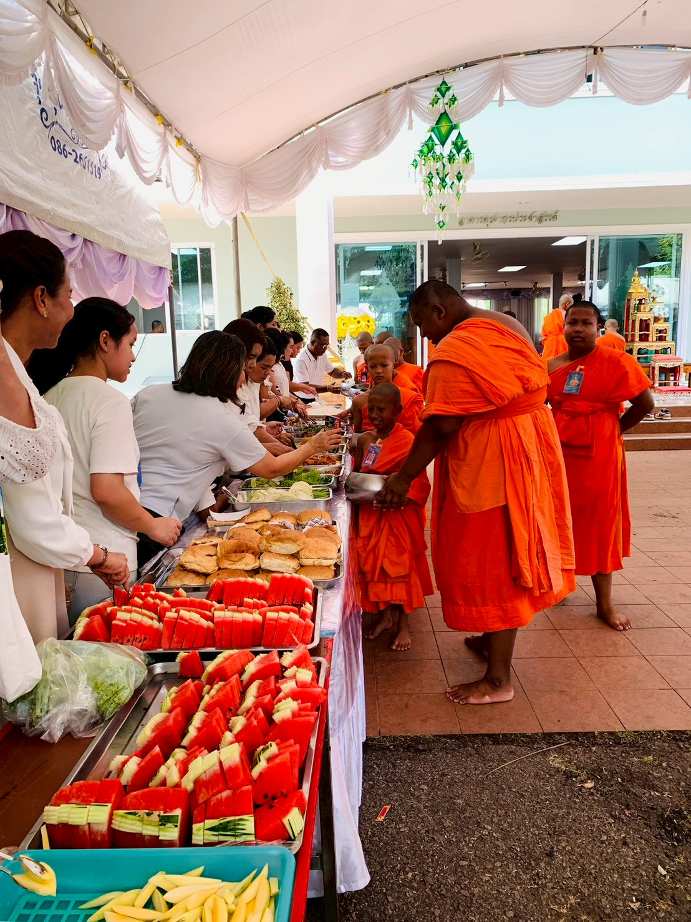
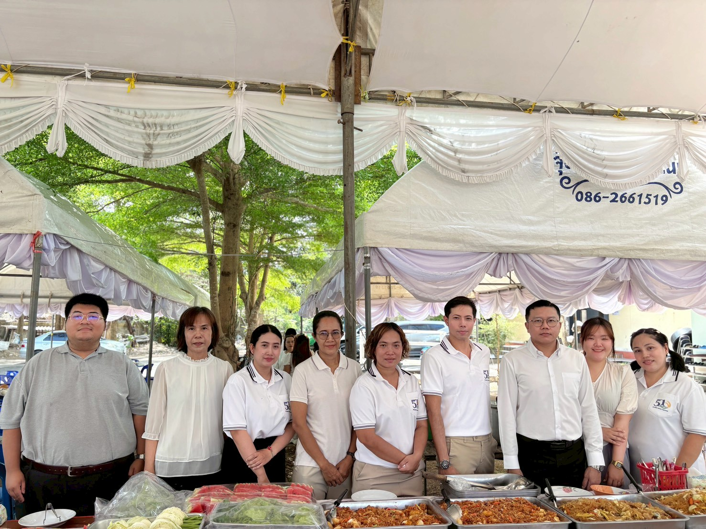
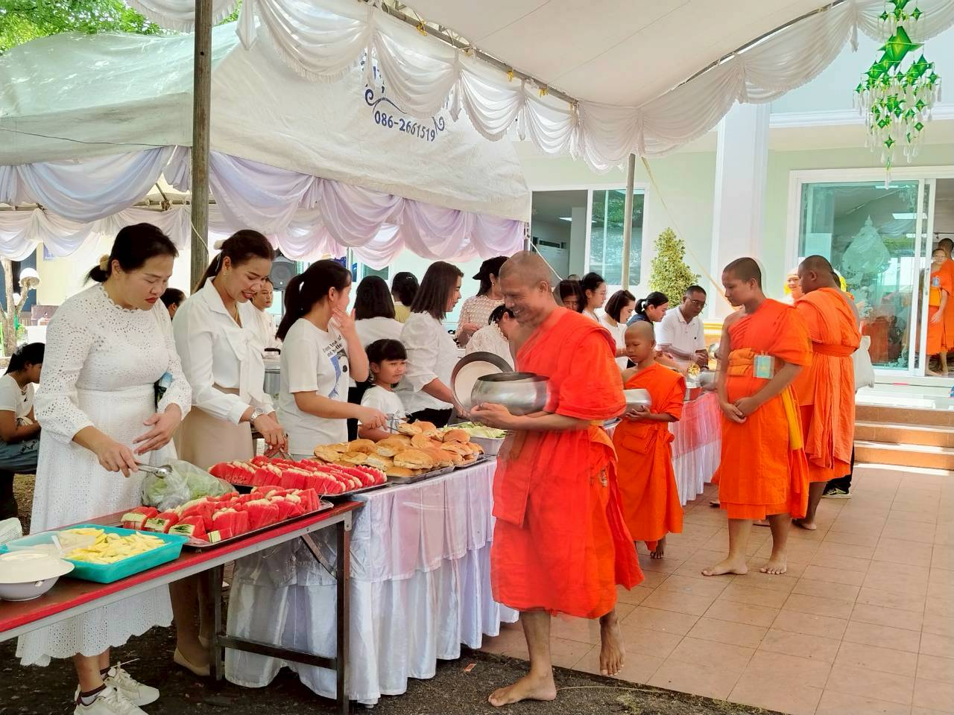
7 เมษายน 2569
โครงการบรรพชาอุปสมบทพระภิกษุสามเณรและบวชศีลจาริณีภาคฤดูร้อน
ประจำปีงบประมาณ พ.ศ.2569
วันที่ 7 เมษายน 2569 เวลา 10.00 น. นายสกัด โฉมมงคล ปฏิรูปที่ดินจังหวัดระนอง พร้อมด้วย ข้าราชการ เจ้าหน้าที่ สำนักงานการปฏิรูปที่ดินจังหวัดระนอง ร่วมเป็นเจ้าภาพจัดภัตตาหารเพลและน้ำปานะ โครงการบรรพชาอุปสมบทพระภิกษุสามเณรและบวชศีลจาริณีภาคฤดูร้อน ประจำปีงบประมาร พ.ศ.2569 ณ
วัดสุวรรณคีรีวิหาร พระอารามหลวง อำเภอเมืองระนอง จังหวัดระนอง
เนื้อหาข่าว

